Slide 1
五（2）班颜盛楠
自我介绍

Slide 2
我的简历
姓名：颜盛楠
班级：五（2）班
竞选岗位：
学习部部长

Slide 3
快来认识一下我吧~

Slide 4
我的竞选优势
做事认真
有责任感
善于沟通
热爱集体
成绩优异

Slide 5
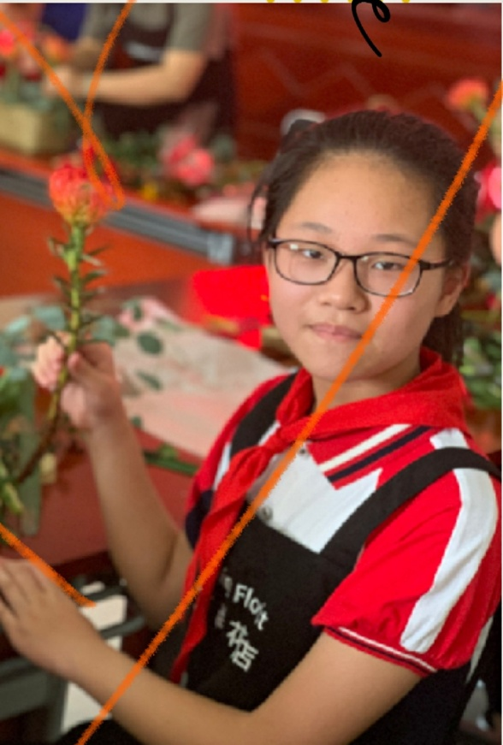
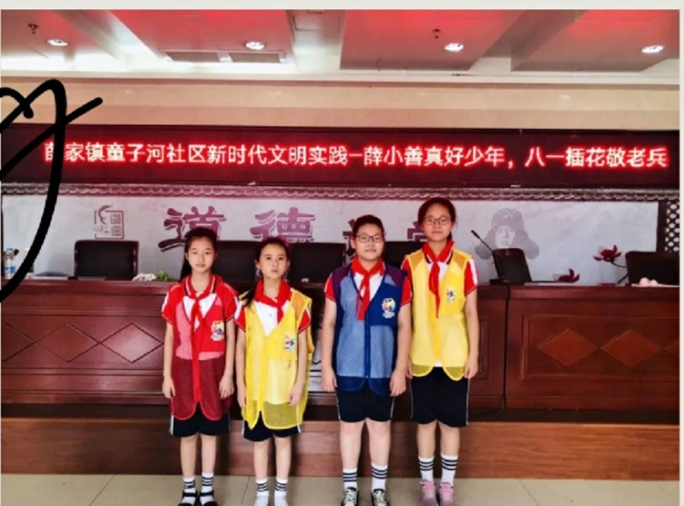
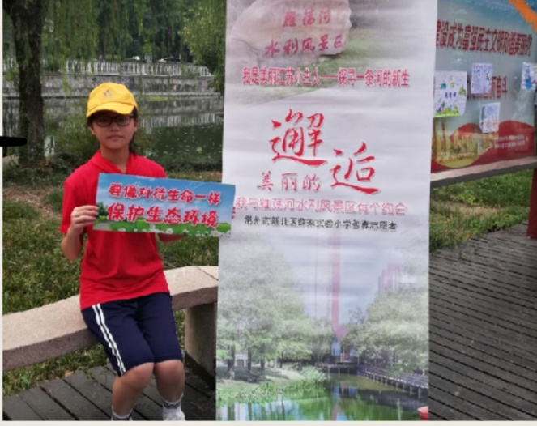
我的生活

Slide 6
我的爱好
画画
阅读
旅行

Slide 7
我的荣誉
我从一年级起每学期都被评为“三好学生”，今年还得了“新北好少年”的荣
誉。还在建筑模型竞赛中获得3D木模项目的一等奖。

Slide 8
我的荣誉——三好学生
2016——2017学期
2017——2018学期

Slide 9
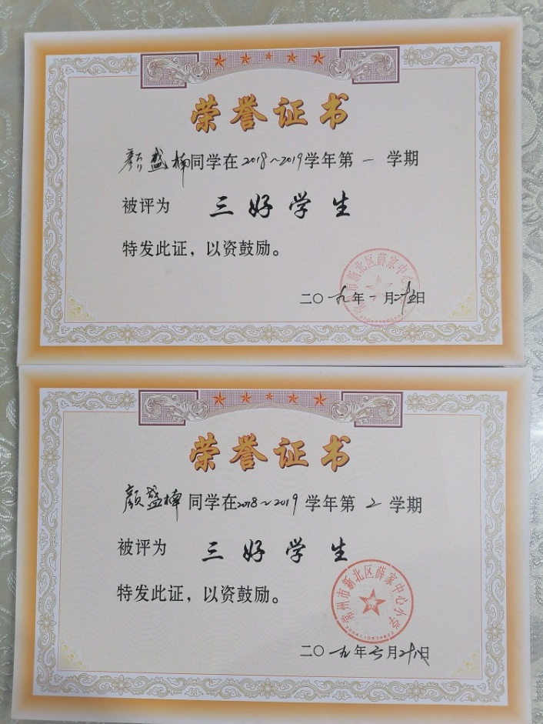
我的荣誉——三好学生
2018——2019学期
2019——2020学期

Slide 10
我的竞选宣言
我自信、我努力、我热爱集体、尊敬师长、团结同学。
从一年级起我就一直担任班干部，不但认真做好老师交给我的每一项任务，还主动为班级、为同学服务。我参加善真服务社的工作已经两年了，在这期间我主动完成老师交给的任务，帮助同学们共同进步！

Slide 11
老师寄语
颜盛楠同学平时做事认真，仔细，我们相信她能胜任大队委的工作！

Slide 12
谢谢大家支持！

